Slide 1


嵌入式体联五时穿戴IV
G14成果展示
展示员：金成花

Slide 2
1
组员介绍
2
主题课设规划表摘要介绍
目录
3
照片视频成果展示与设计提升
CONTENTS
4
闭环精进
5
授课与课设关联认知

Slide 3

组员介绍
The conclusion of this study
Background and significance of topic selection.The graduation defense is a one – to - one game, and you need to show a strong gas field alone on the stage to withstand the pressure of at least five judges from the Defense Committee.
Part 01

Slide 4

2.2 研究过程
The graduation defense is a one – to - one game, and you need to show a strong gas field alone on the stage to withstand the pressure of at least five judges from the Defense Committee.
优裁员：于洋淼
需求员：郭裕彬
展示员：金成花
14组优裁员于洋淼，负责根据成员的技能和兴趣，分配适当的角色和责任，发挥每个成员的优势和潜力，让大家都能充分发挥自己的能力并为小组的目标做出贡献。
14组组长杨雄峰，负责组员工作的协调分配，团队的建设、管理，项目的进度和质量控制以及与助教学长的沟通和协调。
14组周志员黄昊，负责记录总结每周小组实验的工作内容和问题评价以及8xml文档周志伪代码的填写。
14组需求员郭裕彬，负责对实验过程中的需求进行具象化以契合各版本课设要求，同时协调小组成员进行共同合作解决问题。
14组展示员金成花，负责对小组每周进度进行汇报上传，展示最终成果。负责照片与视频的拍摄。
组长：杨雄峰
周志员：黄昊

Slide 5
主题课设规划表摘要介绍
Background and significance of topic selection.The graduation defense is a one – to - one game, and you need to show a strong gas field alone on the stage to withstand the pressure of at least five judges from the Defense Committee.
Part 02

Slide 6
2.1 研究方法
The graduation defense is a one – to - one game, and you need to show a strong gas field alone on the stage to withstand the pressure of at least five judges from the Defense Committee.
课设任务概述
设计五时穿戴体联控制板，实现除乘加设计目标，0操UI，添加温控
设计软环境
语言：汇编□ C□ Java√
调试环境：Eclipse
Gitlab版本：V1.0.0
三栏OKR留痕状态：？
任务总体概述
3.课设实验箱简述：实验箱以S5P6818作为处理器，ARM Cortex-A53为核心，采用ARMv8-A 架构，具有丰富的功能接口以及可扩展的功能模块。

Slide 7
2.1 研究方法
The graduation defense is a one – to - one game, and you need to show a strong gas field alone on the stage to withstand the pressure of at least five judges from the Defense Committee.
【除法则结果描述】
本元追溯、本元交叉，简洁刚性，全向互联设计，驾控算子设计。文档、展示、代码中三级体现
【乘法则结果描述】
固本增强，群组协同，自治互助。放大，变姿、结伴、智能穿戴设备状态检测控制，组织互联控制器，AI赋能操控。文档、展示、代码中三级体现
乘除加三法则
【加法则结果描述】
自我排异、回滚包容、提高体验稳定度。品质效率共生，回滚定制，单一设备测试—体联测试—多设备联系互联。文档、展示、代码中三级体现

Slide 8
视频照片成果展示与设计提升
Background and significance of topic selection.The graduation defense is a one – to - one game, and you need to show a strong gas field alone on the stage to withstand the pressure of at least five judges from the Defense Committee.
Part 03

Slide 9
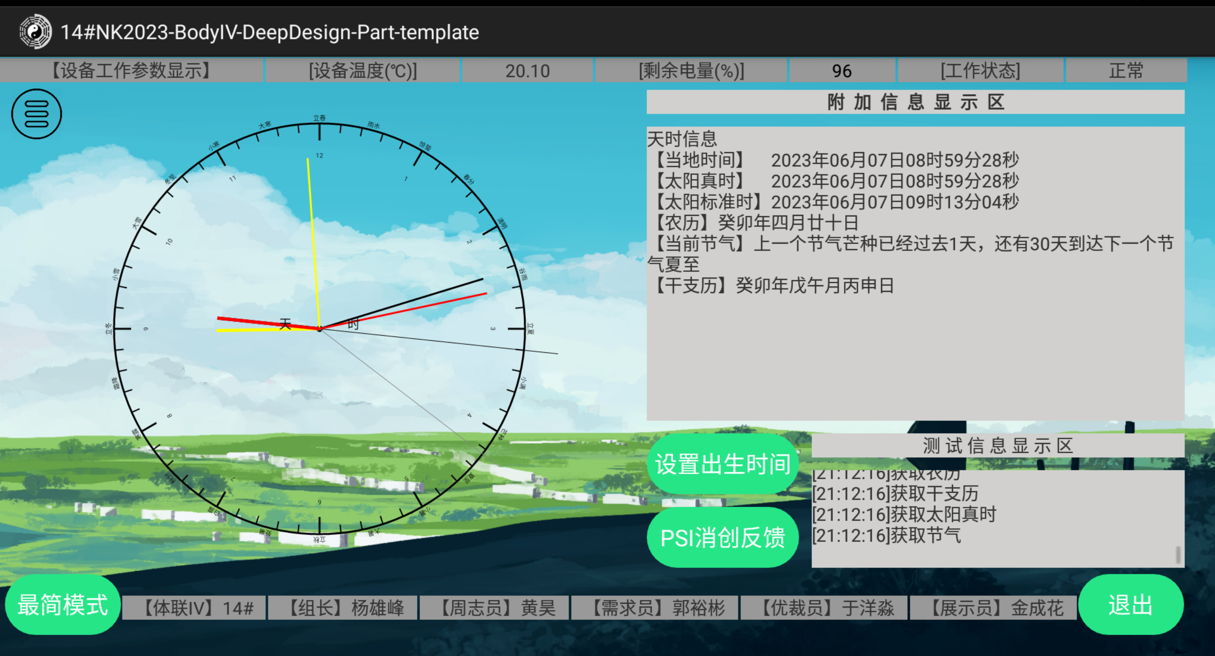

Slide 10
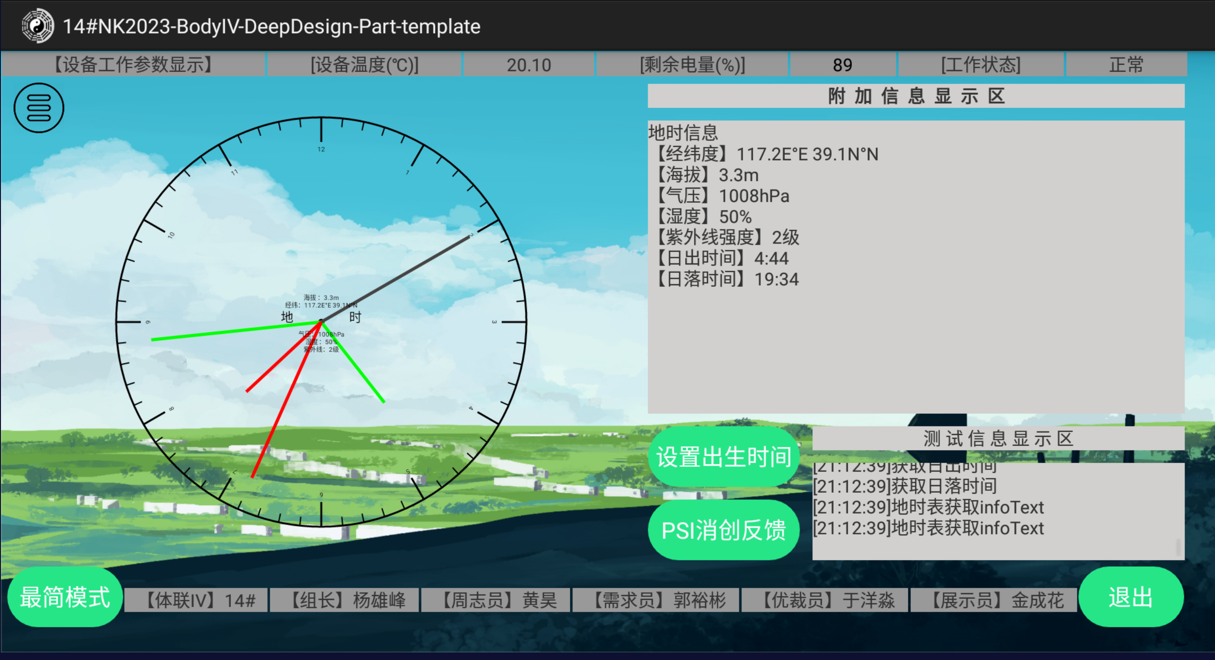

Slide 11
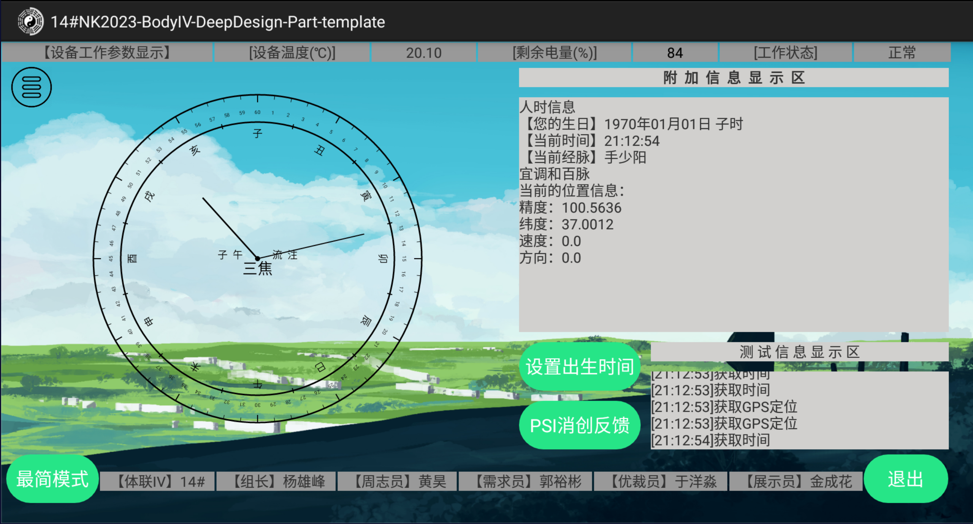

Slide 12
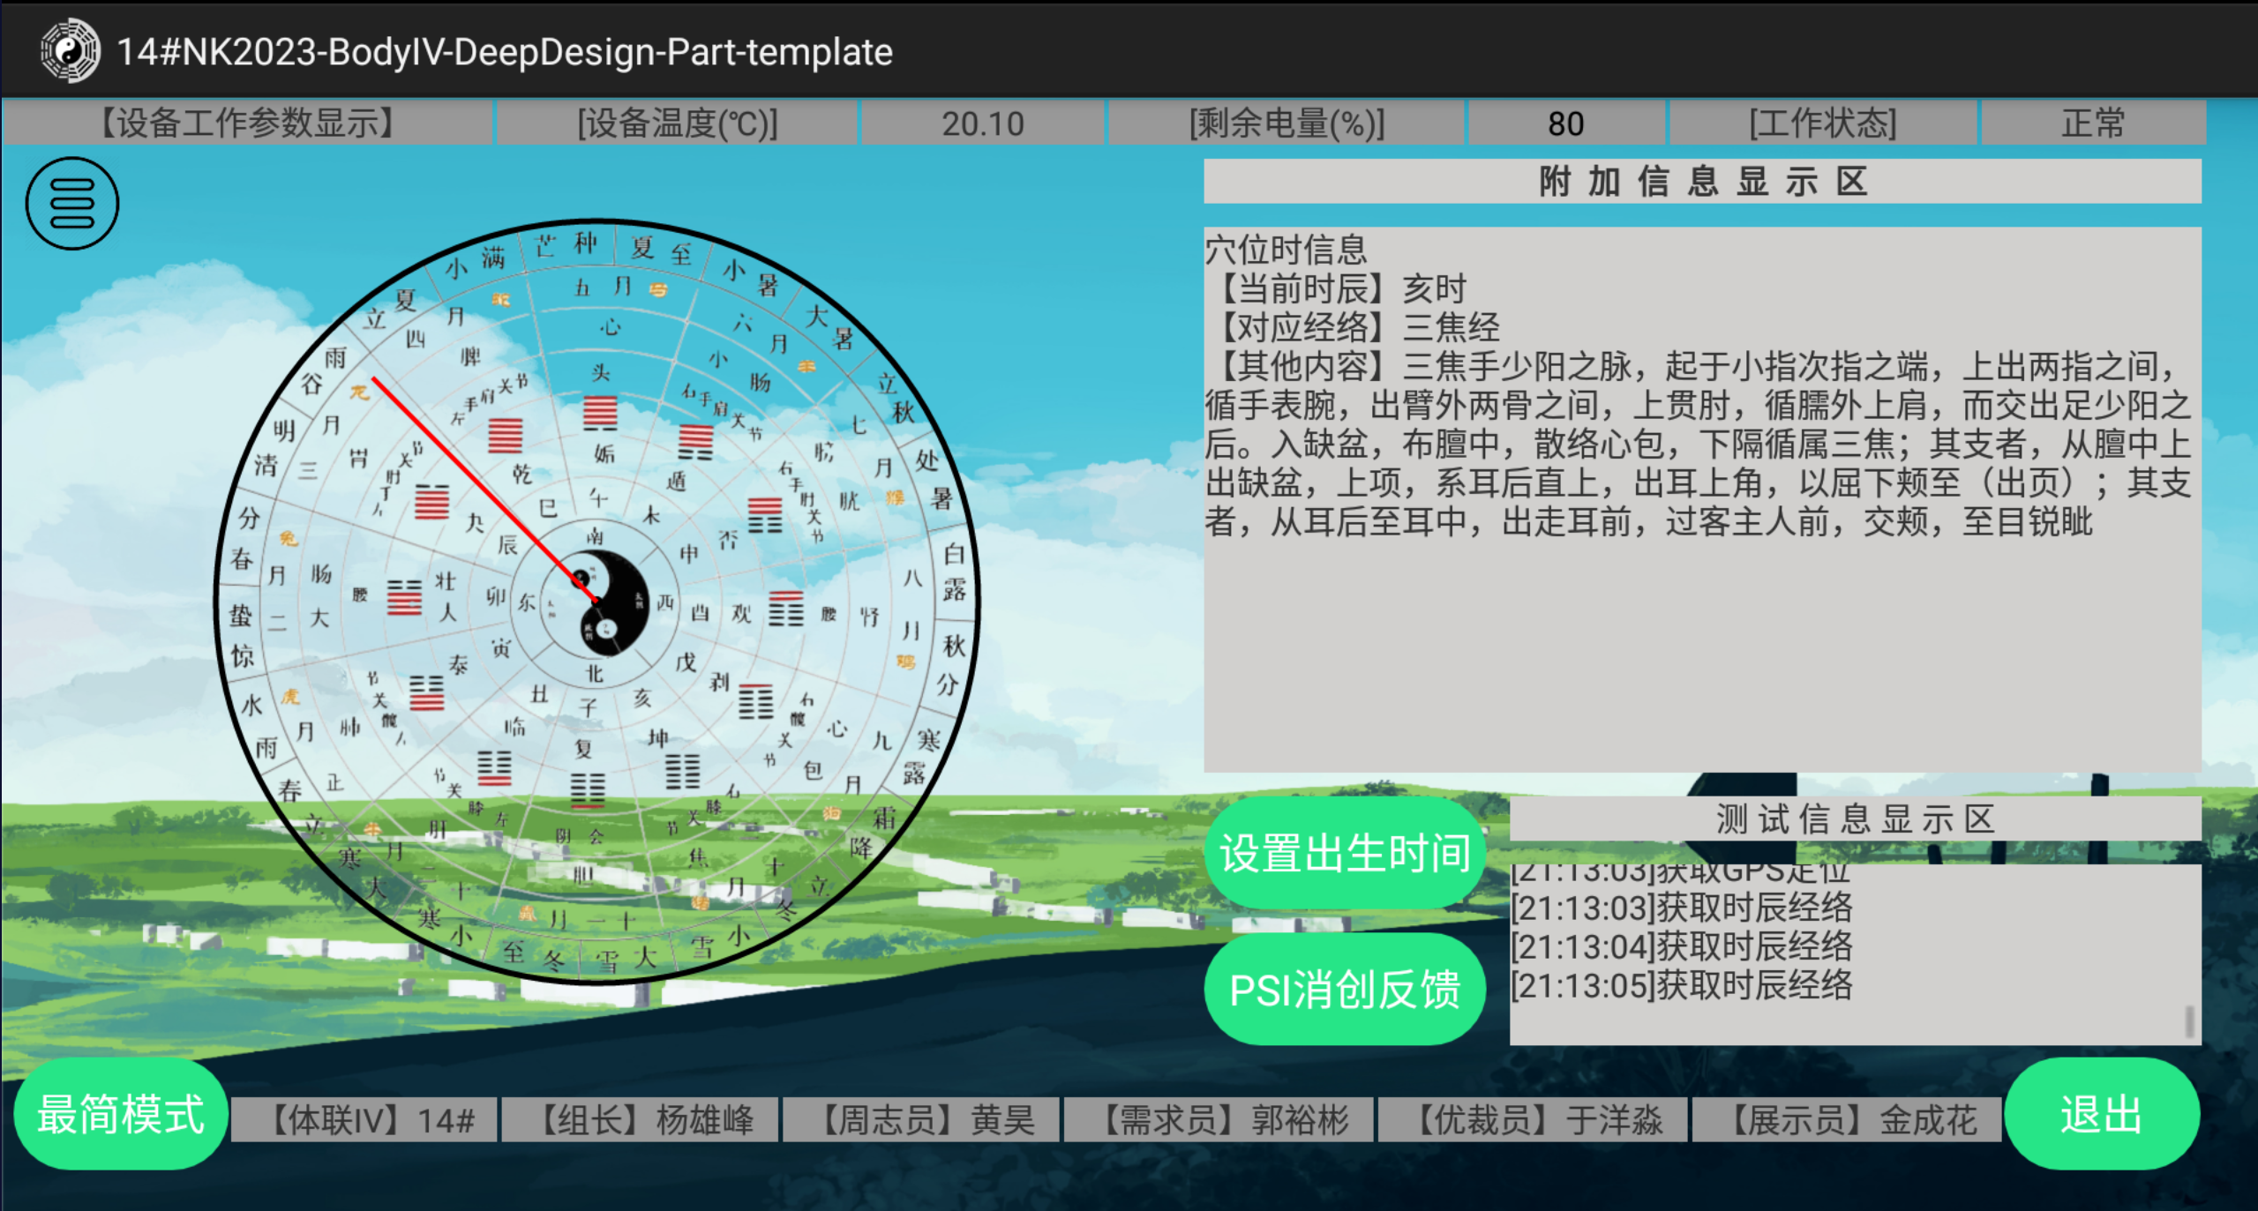

Slide 13
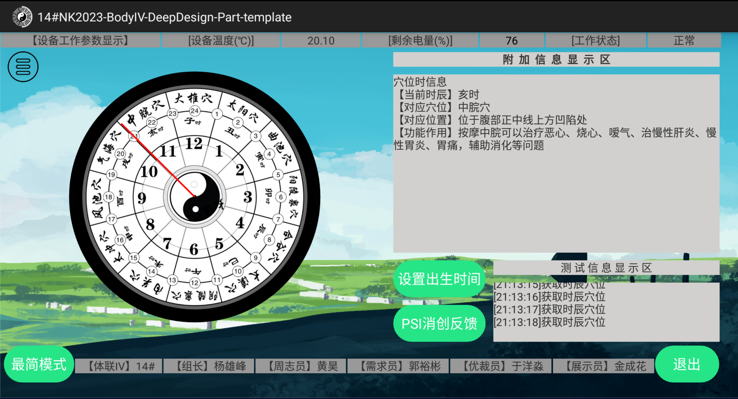

Slide 14
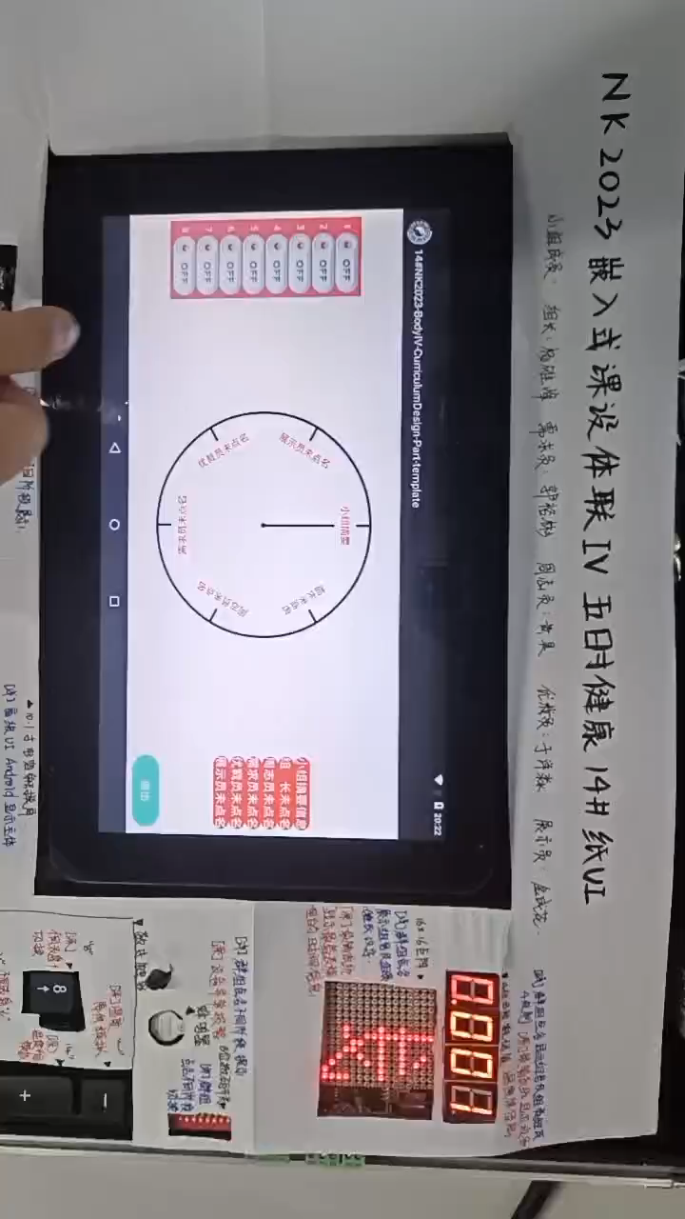

Slide 15
闭环精进
Background and significance of topic selection.The graduation defense is a one – to - one game, and you need to show a strong gas field alone on the stage to withstand the pressure of at least five judges from the Defense Committee.
Part 04

Slide 16
主题相关调研概述 | 本组设计任务基础描述 | 本组本设计任务特色 | 本组本任务可能的扩展想象
1.课设主题:体联五时穿戴——智能化，可互联，小型化智能穿戴设备 2.核心技术：高度集成的体联智能穿戴设备控制系统，基于红外感应和传感器技术的体质监测，不同职能设备之间的互联。 3.设计重点：软硬件交互开发，人性化交互设计 | 1.温控设计，双构，正常行动运行依赖于温度范围 2. 0操UI，高指引性使得无需教程也可使用 3.除乘加设计目标 | 1.能够实时监测。可穿戴医疗设备可以通过传感器反应人体的生理数据到人们的移动设备上，为用户提供数据，让用户能够实时监测到自己的身体健康状况。 2. 提供医疗大数据。可穿戴医疗设备可将用户的健康数据采集，这些数据不仅可以提供给医疗组织来服务病人，还可向不同产业提供，并带动其发展。 3. 体质监测。装有心率计，血压计，生物电传感器，水分含量检测计等，可以检测人体的一些常规健康数据和睡眠质量等。通过对一段时间的监测数据进行分析后，还可以对你的健康状况进行预测等 4. 万物互联。例如在汽车领域中，智能手表可用于解锁车门、与车内系统互联，了解汽车状况、里程、加油、关联多媒体等，实现车与人的实时沟通，另外，可结合面部识别技术，提醒乘客注意驾驶安全。 5. 人性化UI设计。在UI中添加足够多的说明以便于用户操作，提高系统容错率的同时也增强了系统的安全性。 6. 便携性。小型化可携带设备，降低了用户使用场景限制。 | 1. 安全系统升级，与其他设备进行互联时需要注意用户信息的保护与防范恶意程序入侵，可以控制互联时各个设备的权限，互联时不具备支配他人系统的权限，且应配套相应的安全系统，当系统检测到越权时应及时解除互联状态 2. 发挥其回滚性能，记录过去几天的身体状况或者由用户自定义所需要保存的信息 3. 模拟现实。根据用户身体付账款提出适当的饮食运动用药建议。 4.天气预测。获取天气信息并根据用户自身身体情况推荐出行穿衣。
硬件裁剪 | ？？ 纸UI表达 拨码开关、数码管、点阵、蜂鸣器、LED灯、数字键盘、触摸屏 | 软件裁剪 | Uboot裁剪 Android裁剪 ？？ 集浅度课设与深度课设为一体的课程项目、自定义Launcher

Slide 17

04、gitlab使用心得
The graduation defense is a one – to - one game, and you need to show a strong gas field alone on the stage to withstand the pressure of at least five judges from the Defense Committee.
01
Gitlab是一个强大的协作平台，可以帮助团队高效地管理代码、文档、测试、部署等各个环节，提升软件开发的质量和速度。
02
GitLab 也支持创建分支和合并请求，小组成员们可以在自己的分支上进行工作，然后向主分支提交合并请求，进行代码审查和合并操作。
03
GitLab 提供了完整的代码托管功能，可以在项目中创建仓库，管理代码版本，并与小组成员共享和协作开发代码。
04
在GitLab中，可以创建版本和里程碑来跟踪项目进度。版本可以表示迭代的具体周期，而里程碑则表示一系列相关任务或问题的集合。通过创建和管理这些对象，可以更好地组织和跟踪课设实验的进展。

Slide 18
授课与课设关联认知心得
Background and significance of topic selection.The graduation defense is a one – to - one game, and you need to show a strong gas field alone on the stage to withstand the pressure of at least five judges from the Defense Committee.
Part 05

Slide 19
05、认知心得
The graduation defense is a one – to - one game, and you need to show a strong gas field alone on the stage to withstand the pressure of at least five judges from the Defense Committee.
通过开发嵌入式安卓应用我熟悉了安卓开发框架、Java编程语言以及嵌入式系统相关知识。通过学习和实践，提高了自己的编码能力、解决问题的能力。与小组成员合作的过程，锻炼了我的团队合作和沟通能力。
01
设计和实现安卓应用时，学会了对用户的需求、行为、感受等方面的理解和分析，以及对自身的技能、知识、创造力等方面的评估和提升。
02
课设是对理论课上教授内容加以实践验证和融会的重要途径，通过针对实验箱各种硬件进行控制设计、软件开发的课程设计实践，能够更加系统全面地了解整个嵌入式系统的构成、运行和重要意义
03

Slide 20
组长补充
Background and significance of topic selection.The graduation defense is a one – to - one game, and you need to show a strong gas field alone on the stage to withstand the pressure of at least five judges from the Defense Committee.
Part 06

Slide 21
The graduation defense is a one – to - one game, and you need to show a strong gas field alone on the stage to withstand the pressure of at least five judges from the Defense Committee.
01
课设反省：
总体较顺利，目标基本达到
中期对项目的要求和目标认知较为模糊，导致该阶段进展缓慢
激荡心得：
认识到了小组的阶段问题所在，感受到了五时体联的宏大内核，明确了努力的方向。
02
课程关联：
嵌入式系统是感知技术与应用的重要基础和平台。感知技术与应用是嵌入式系统的重要发展方向和应用领域。
嵌入式系统的硬件设计需要基于计算机组成原理的知识、计算机组成原理的知识可以帮助理解嵌入式系统硬件的原理和限制、都需要考虑系统资源的限制和优化
03

Slide 22
报告结束
展示员：金成花

